Slide 1

Giáo trình Điện tử
Ch.11.Hệ thống điện tử

Slide 2
Đại cương
Khaåu hieäu 3C=
Communication = Viễn thông
Control = Điều khiển
Computer = Máy tính
Communi-
cation
Control
Computer

Slide 3
A. Hệ thống phát – thu vô tuyến
Sóng hạ tần (Âm thanh, hình ảnh ) không thể truyền đi xa được .
Sóng cao tần truyền đi xa được dưới dạng bức xạ sóng điện từ
Sóng mang cao tần điều chế từ 2 sóng trên → mang sóng hạ tần truyền đi xa trong không gian
Thường chia ra làm 3 cách điều chế:
I. Hệ thống phát thu AM (Amplitude Modulation)
II. Hệ thống phát thu FM (Frequency Modulation)
III. Hệ thống phát – thu PM(Pulse Modulation

Slide 4
Hệ thống phát – thu vô tuyến
Anten
RF Osci RF Amp Anten
Mic. AF Amp... RF Detec- AF
Tuner tion Amp. SP
Power supply. Receiver
Transmitter
RF
oscillator
RF
Amp.
AF
Amp.
RF
Tuner
Detector
AF
Amp.
Power supply

Slide 5
I. Hệ thống phát thu AM
Nguyên tắc điều chế sóng AM
Sóng mang có biên độ thay đổi theo tín hiệu hạ tần
Sóng hạ tần:
v_{m}(t) = V_{m} sinw_{m}t
Sóng cao tần:
v_{c}(t) = V_{c}sinw_{c}(t) w_{c}>>w_{m}
Sóng mang điều chế AM:
v_{AM}(t) = [ V_{c}+ V_{m}sinw_{m}t]sinw_{c}(t)=
= Vc[1+ m_{a}sinw_{m}t]sinw_{c}t
với chỉ số điều chế: m = V_{m} /V_{c} <1

Slide 6
Ta có:
v_{AM}(t)= V_{c}sinw_{c}t+(mV_{c}sinw_{m}t)sinw_{c}t
Thay sinw_{m}t sinw_{c}t:
v_{AM}(t)= V_{c}sinw_{c}t+m(V_{c}/2)cos(w_{c} – w_{m})t-
- m(V_{c}/2)cos(w_{c} – w_{m})t
sóng mang cạnh dưới cạnh trên
w_{m} w_{c}- w_{m} w_{c} w_{c} + w_{m} w_{m}
Tín hiệu hạ tần cạnh dưới sóng mang cạnh trên

Slide 7
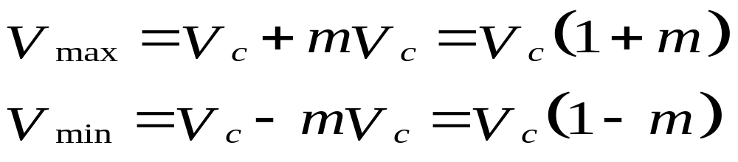
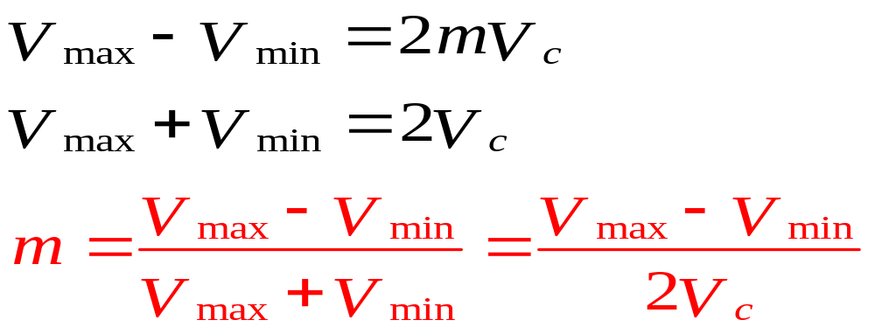
Theo hình veõ ta tính ñöôïc trò soá Vmax vaø Vmin nhö sau :
Suy ra:
Vmax mV_{c} Vmax = Vc (1+m)
mVc Vc
Vmin Vmin = Vc(1 – m)

Slide 8
Thí dụ: V_{max} = 150V
V_{c} = 100V
V_{min} = 50V
Vmax = 200V
Vc = 100V
Vmin = 0=V

Slide 9
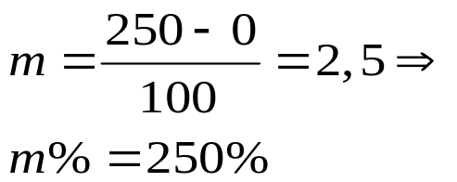
Thí dụ 3: V_{max} = 250V
V_{c} = 100V
V_{min} = 0V
-V_{c} = -50V
Tóm lại:
0 < m < 1 bao hình không cắt trục hoành
m = 1 bao hình cắt trục hoành
m > 1 bao hình bị gián đoạn
( trường hợp siêu điều chế )

Slide 10

Cách truyền sóng AM
Thực hiện lần lượt các bước sau:
Lọc bỏ sóng mang cao tần w_{c}
Lọc bỏ sóng cạnh dưới băng (w_{c} – w_{m)}
Phát sóng 1 cạnh băng SSB ( single side band) , cạnh băng trên (w_{c} + w_{m)} theo biểu thức:

Slide 11
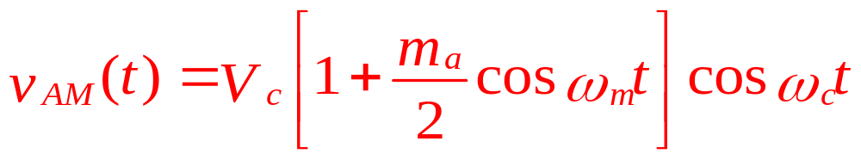
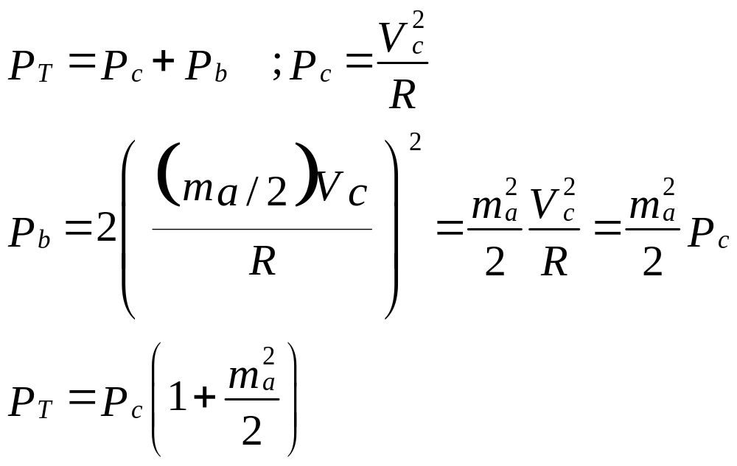
Phương trình sóng mang AM
Công suất phát toàn phần

Slide 12
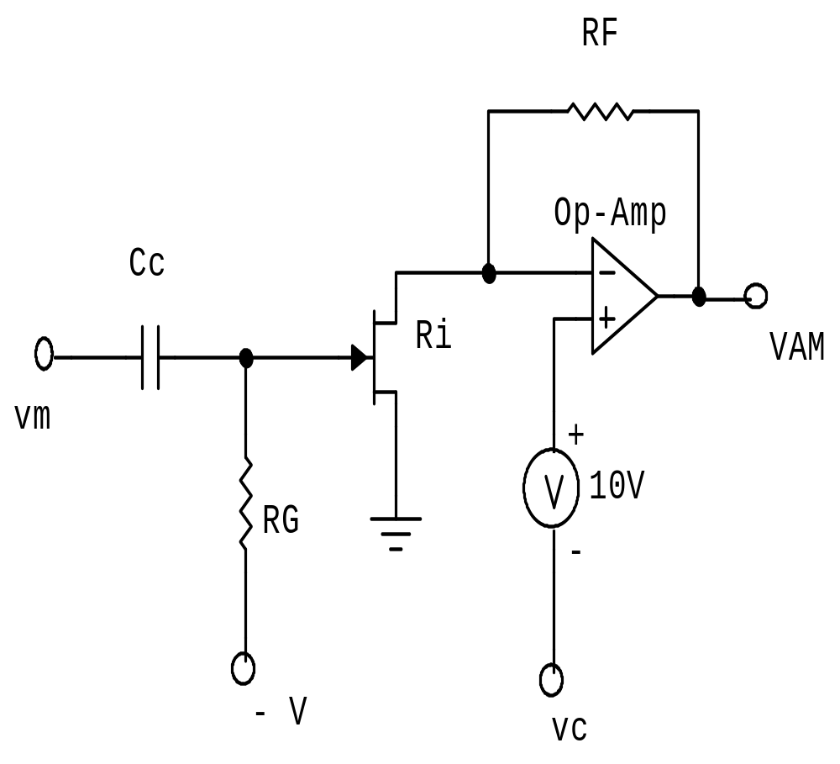
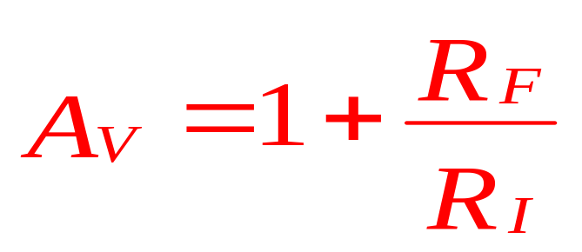
Các mạch điều chế AM
1. Mạch dùng JFET và Op.amp.
Khi v_{m} > 0
R_{i} giảm
Khi v_{m} < 0
R_{i} tăng
Ri là trở kháng
của JFET
Tín hiệu AM cho vào bộ Khuếch đại cao tần.

Slide 13
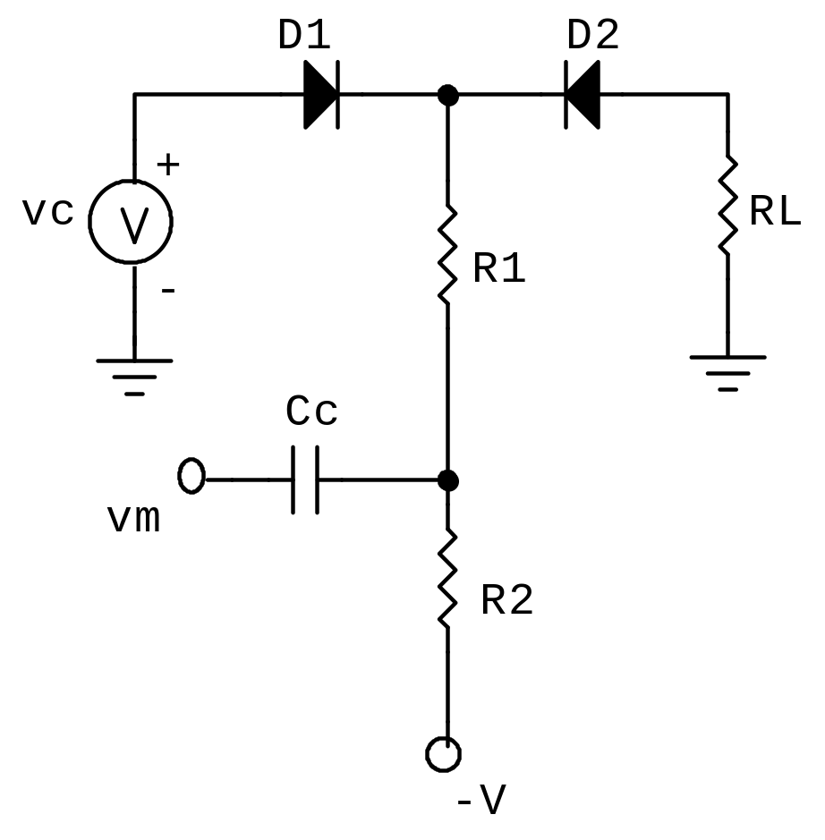
Mạch 2. Dùng Diod PIN ( 100MHZ)
Trở kháng của diod
thay đổi tuyến
tính với dòng
điện chạy qua nó.
Khi v_{m} > 0 → Z tăng
biên độ ra giảm
Khi v_{m} < 0 → Z giảm
biên độ sóng
mang tăng.

Slide 14
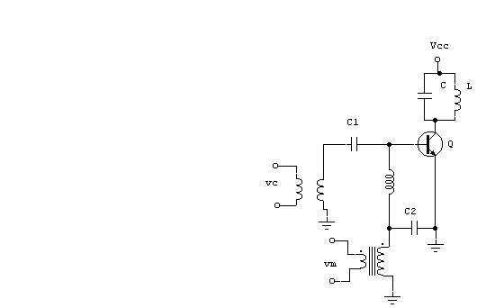
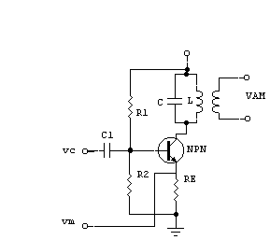
Mạch 3. Dùng transistor cao tần

Slide 15
Máy thu ( Receiver)
Chuyển đổi sóng mang AM sau khi thu được nhờ anten thành tín hiệu cao tần
Mạch Mixer đổi tín hiệu cao tần RF → tín hiệu trung tần (IF)
Khuếch đại tín hiệu IF
Giải điều chế ( hay hoàn điệu - demodulation, tách sóng–detector ).
Mạch lọc sẽ lọc bỏ thành phần tần số cao và giử lại tín hiệu thành phần tần số thấp
Thành phần tần số thấp ( thông tin, tin tức) được khuếch đại lên nhờ mạch khuếch đại công suất để đủ sức tác động vào tải ( loa, đèn hình…).

Slide 16

Máy thu thanh AM
Sơ đồ khối và chức năng
v_{c} v_{i} v_{m}
RF Amp. Mixer IF.AmP Detector AF.Amp.
SP
vo Volume
fi = fc – fo = 455kHz
RF
Amp.
Mixer
IF
Amp.
Detector
AF
Amp.
RF
Tuner
Local
oscillator

Slide 17
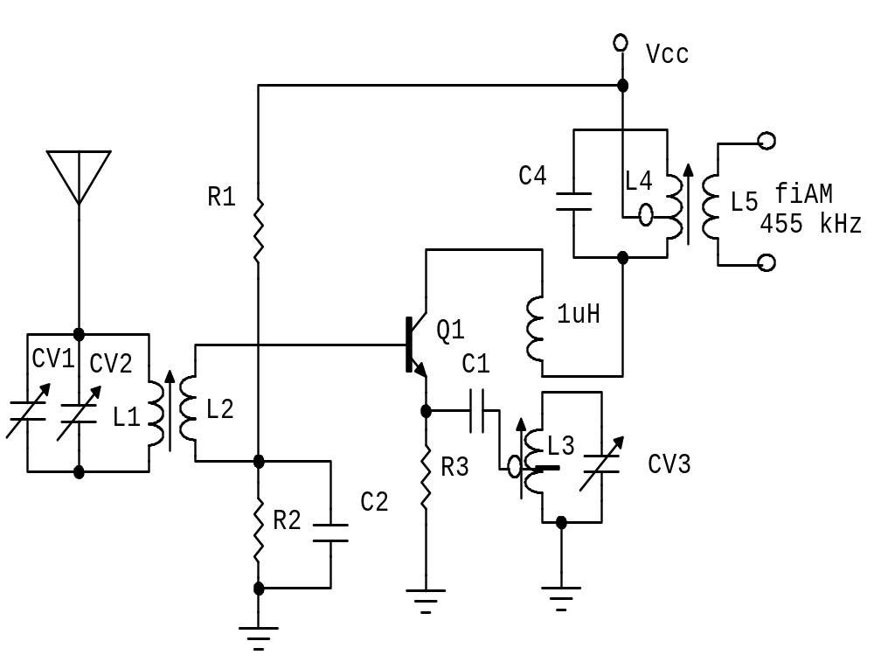
Bộ trộn sóng (Mixer)

Slide 18
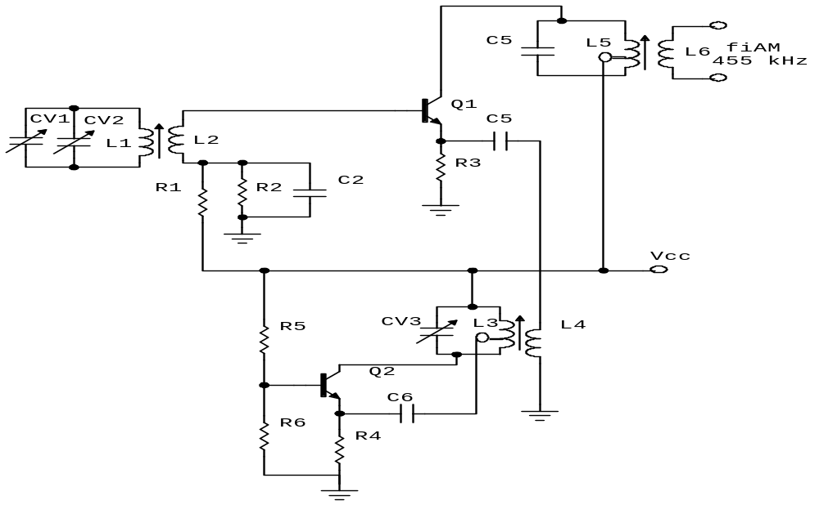
Bộ trộn sóng (Mixer) có mạch dao động riêng

Slide 19
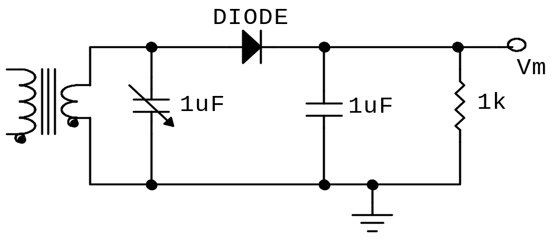
Mạch tách sóng AM
từ KĐTTần

Slide 20
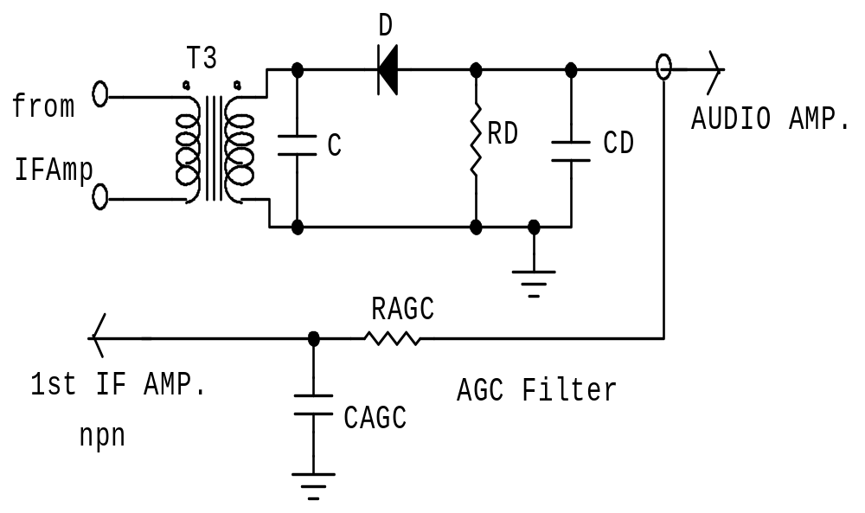
Mạch AGC (Automatic Gain Control)
Sơ đồ nguyên tắc:

Slide 21
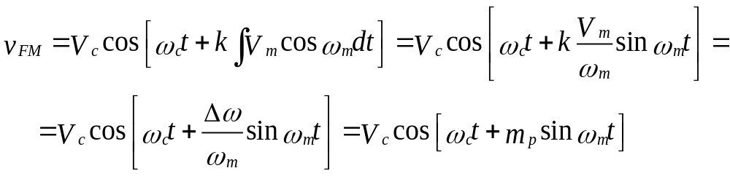

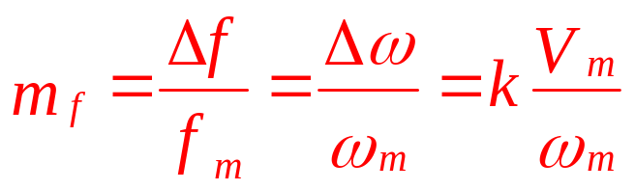
II.Hệ thống thu phát FM(freqency modulation)
1. Nguyên tắc điều chế FM
Sóng mang có biên độ không đổi, tần số thay đổi theo tín hiệu hạ tần
Hay:
độ lệch tần số cực đại
chỉ số biến điệu:

Slide 22
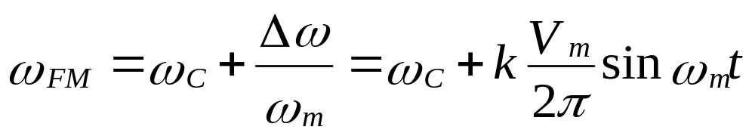
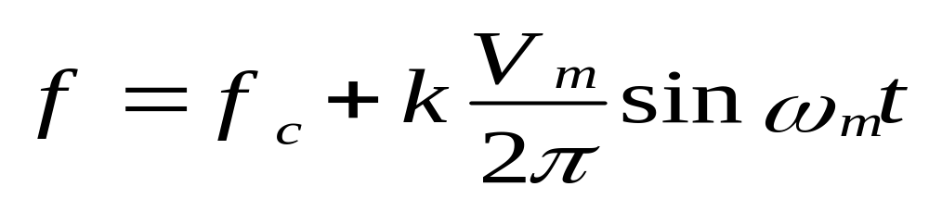
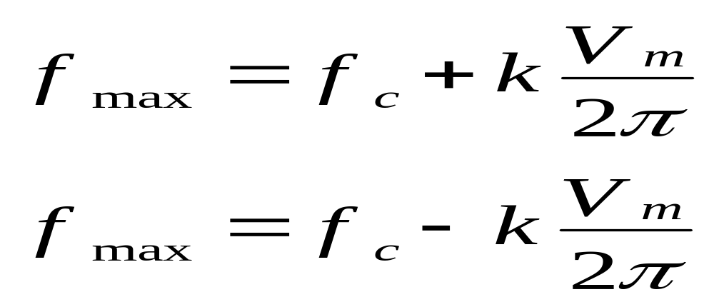
Ta có:
Hay:

Slide 23
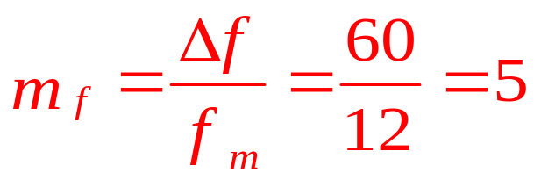
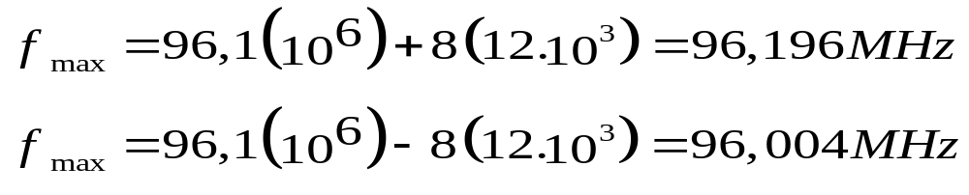

Với tần số sóng cao tần 96,1 MHz và tần số tín hiệu hạ tần 12 KHz và độ lệch tần số 60 KHz .Cho:
cho 8 cặp tần số cạnh
:
Độ rộng băng tần bằng:
BW = 96,196 – 96,004 = 0,192 MHz hay 192 kHz
Ta còn có;
Thí dụ:
Đài phát thanh FM phát ở dãi tần số từ 88MHz đến 108MHz có độ lệch tần sồ

Slide 24
Sóng mang FM
v_{m}
v_{c}
v_{FM}

Slide 25
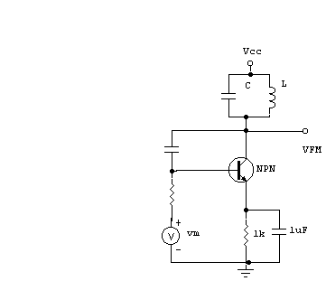
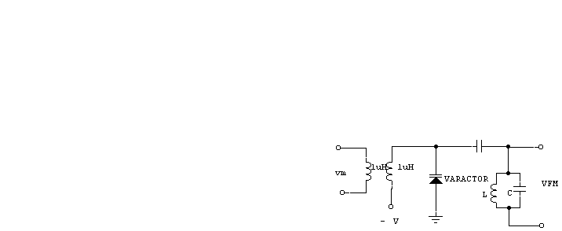
Mạch điều chế FM

Slide 26
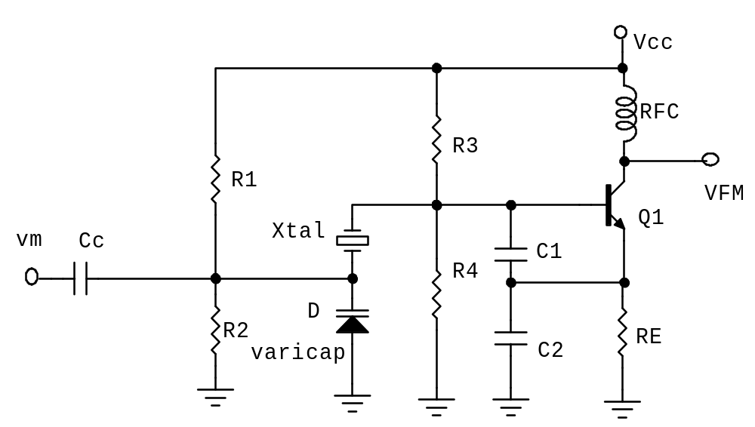
Mạch dùng Thạch anh ( Crystal )
Mạch dùng dao động quarzt và thay đổi tần số theo tín hiệu v_{m} vào làm thay đổi trở kháng diod biến dung D

Slide 27
Sơ đồ máy thu FM
RF Mixer IF Ratio AF SP
Tuner Amp. Detector Amp.
f_{c} f_{o} f_{i} f_{m}
88-108MHZ Local 10,7MHz ( FM→.AM) 30 – 15 kHz
Dãi thông osci. Dải thông
200kHz 200kHz
98,7–118,7MHz
Ưu điểm của FM so với AM:
- Không bị ảnh hưởng của nhiểu điện từ
- Có dải thông rộng ( nghe nhạc hay hơn AM)
RF
Tuner
Mixer
IF
Amp.
Ratio
Detector
AF
Amp.
SP
Local
oscillator

Slide 28
Bộ đổi tần có cấu trúc tương tự như ở hệ thống thu AM, nhưng cho ra tín hiệu trung tần FM có tần số 10,7 MHz.
Mạch tách sóng FM: có nhiều dạng mạch:
Mạch lệch tần số
Mạch lệch tần số kép
Mạch tách sóng tỉ lệ
Sau đây ta xét mạch tách sóng FM tỉ lệ (Hình vẽ sau )

Slide 29
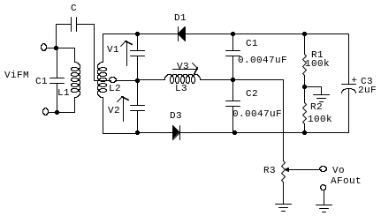
Mạch tách sóng tỉ lệ

Slide 30
Dạng sóng hạ tần ngõ ra:
V2 VD1 V2 VD1 V2 VD1
V1 V1 V1
V3 VD2 V3 VD2 V3 VD2
f < f₀ f = f₀ f > f₀
10,8 MHz
10,7 MHz
10,6 MHz

Slide 31
Bất lợi so với AM:
- Khoãng cách truyền sóng ~ 120km
- Bị ngăn bởi nhà cao tầng, núi non,sắt thép bị hấp thụ bởi tầng điện ly.
sóng ngắn Tầng điện ly
sóng dài
sóng đất
Đài phát Đài thu
Đất

Slide 32
Truyền qua vệ tinh
Quỉ đạo vệ tinh
phát thu
Đất 36.000km
Tần số phát đất - vệ tinh: 5.925 – 30.000GHz
Tần số thu vệ tinh- đất: 3.700 - 20,20GHz

Slide 33
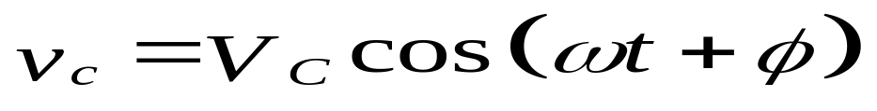

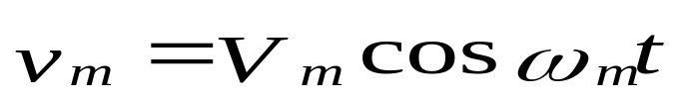
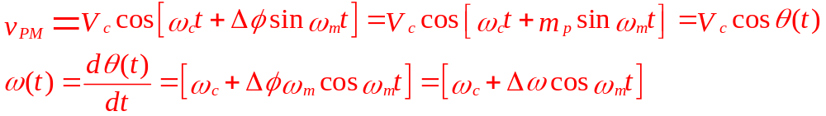
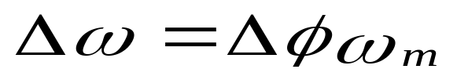
III. Hệ thống điều chế PM
Nguyên tắc điều chế PM
Sóng mang có biên độ và tần số khôngđổi chỉ có pha thay đổi theo tín hiệu hạ tần:
Sóng mang:
Tín hiệu hạ tần:
Sóng PM :
Độ di pha PM

Slide 34
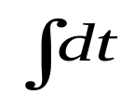
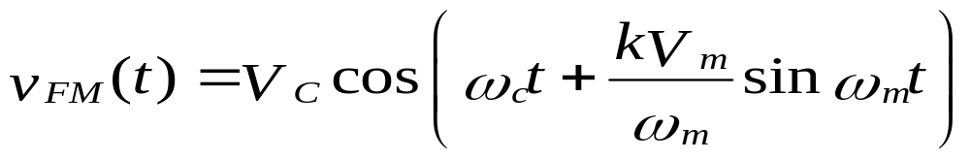
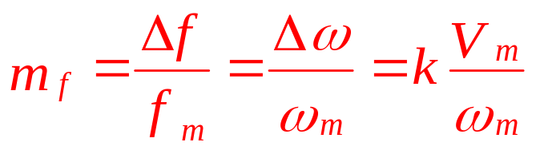
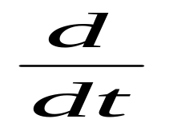
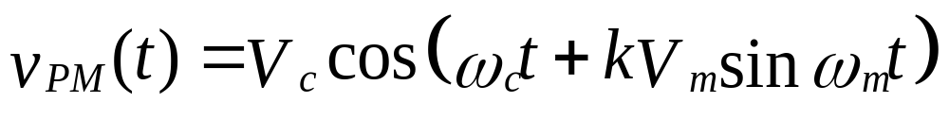
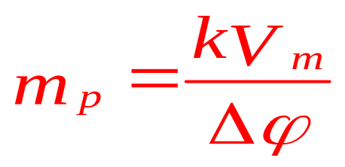
Ta có thể điều chế FM từ PM và ngược lại :
v_{m} FM
v_{m} d/dt Điều tần PM
Điều pha
Điều tần

Slide 35
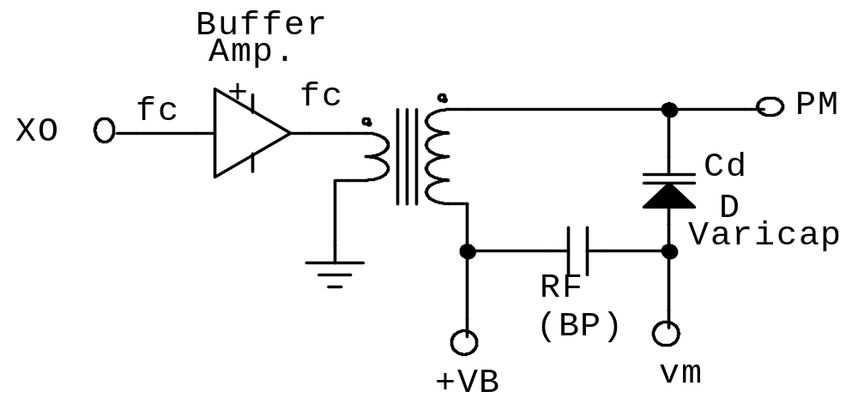
Bộ điều chế PM dùng diod varicap:
Acosw_{c}t PM ( narrowband)
Xtal osci
( DSB – SC)
Asinw_{c}t
v_{m}
Xtal
oscillator
-90º

Slide 36
MODEM ( MODulation – DEModulation)
Đường truyền
a. Đơn công
b. Song công
Các cách điều chế sử dụng trong modem: ASK( Amplitude shift keying), FSK. PSK và Đa sóng mang ( Multicarrier..)
Truyền không dây ( sóng vô tuyến)
CPU 1
PC 1
Modu-
lation
Demodu-
lation
CPU 2
PC 2
CPU 1
PC 1
Modem1
Modem2
CPU 2
PC 2

Slide 37
MODEM
MPU
Parallel
I/O
card
UART
MODEM
Bus
MODEM
UART
Parallel
I/O
card
MPU
Bus

Slide 38
MODEM không dây
PC
MODEM
UHF
Two-way
radio
MPU
Parallel
I/O
card
UART
MODEM
UHF
Two-way
radio
Bus

Slide 39
Điều khiển từ xa ( Remote control)
- sóng điện từ ( tầm xa)
- hồng ngoại ( tầm ngắn vài chục thước )
Bộ phận phát Anten
Tín hiệu Bộ điều chế và KĐCS
Bộ thu sóng
Anten
Khuếch đại Giải điều chế Bộ chấp hành
Có 2 dạng đktx:tương tự (analog)và số(digital)
Anten thu
XTal
Osci.
Tín hiệu
Bộ điều chế và KĐCS
Khuếch đại
Giải điều chế
( gỉai mã)
Bộ chấp hành

Slide 40
Hệ thống điều khiển từ xa không dây
Vô tuyến điện từ (sóng điện từ)( tầm xa)
Hồng ngoại ( tầm ngắn)
Kỹ thuật điện tử:
Tương tự ( Analog)
Số ( Digital)
Ứng dụng:
Thông tin
Điều khiển
Sản xuất
………….

Slide 41
B. Hệ thống đo ( lường )
Sơ đồ khối :
Đại lượng Cảm biến Kh. Đại chỉ thị
vật lý (sensors) điện tử display
Các bộ chuyển đổi( hay cảm biến ):
Nhiệt điện: Thermistor, thermocouple, bán dẫn ( diod , transistor, IC )
Âm điện : Micro , loa..
Áp điện : Tensor
Quang điện: diod quang, transistor quang…
Từ điện: IC hall, băng từ , đỉa từ.
Hoá điện : Chem fet….
Đại lượng
Vật lý
Cảm biến
(sensor)
Kh. Đại
Điện tử
Chỉ thị
display

Slide 42
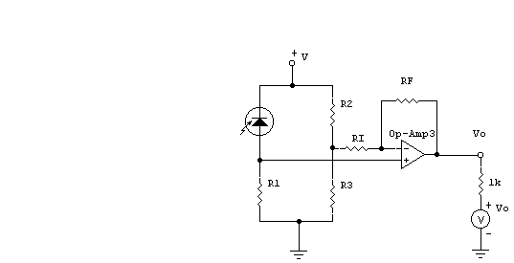
Các bộ chuyển đổi thường sử dụng:
Cầu Wheastone
Khuếch đại cầu
Khuếch đại đo, IC khuếch đại đo..
Các mạch thông dụng:

Slide 43
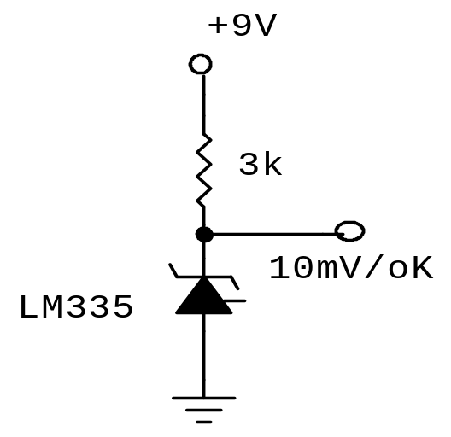
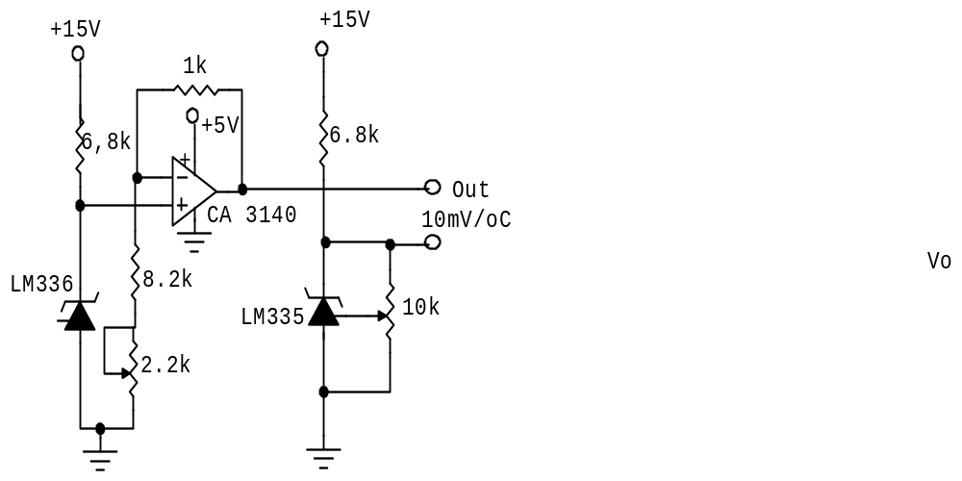
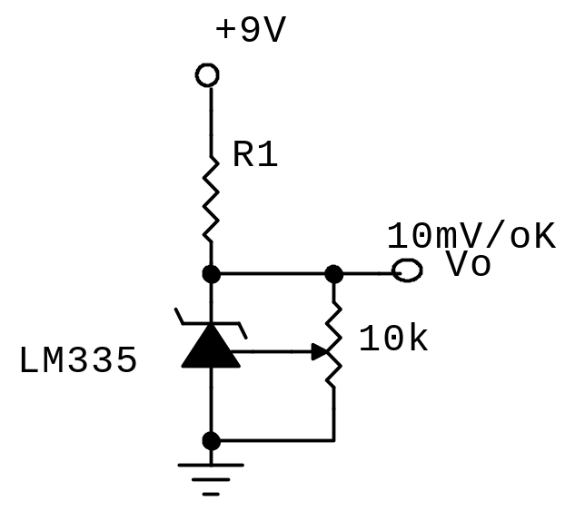
Cảm biến nhiệt

Slide 44


J thermocouple circuit
J
3
(+)
+
Voltmeter
connections
–
J
1
J
2
(
–
)
Iron
Constantan
Copper

Slide 45


Cold-junction-compensated thermocouple circuit
Isothermal
block
+
T
Voltmeter
1
connections
J
ref
–
J
1
T
Ice
ref
0 C
bath
Iron
Constantan
Copper

Slide 46
Khuếch đại đo ( Instrumentation Amplifier)
v
1
R
R
F
R
2
R
1
V
out
R
2
v
2
R
R
F

Slide 47
AD625 instrumentation amplifier
Pin Configuration
Functional block diagram
+ Input
1
16
–
Input
50
AD625
–
Input
16
+ Gain sense
2
15
–
Gain sense
RTO null
10 k
RTI null
3
14
–
Gain
15
1
1
Sense
10
AD625
10
–
V
sense
+
V
S
k
k
S
10 k
4
13
–
Gain
12
RTI null
RTO null
drive
1
0
Output
12
–
Gain drive
V
B
+ Gain drive
5
+ Gain
drive
5
10 k
N/C
6
11
Sense
7
Reference
+ Gain
2
10 k
Reference
7
10
v
sense
out
–
V
8
9
+
V
+ Input
1
S
S
50

Slide 48
Hệ thống đo ( KT số)
sensor
Signal
Computer
Digital
Sensor
Sampling
A/D
Physical
interface
conditioning
conversion
computer
phenomenon

Slide 49
A digital voltage representation of an analog voltage
16
14
12
10
Vd (volts)
8
6
4
2
0
0
2
4
6
8
10
12
14
16
v
a
(volts)
Quantized
Binary
voltage
representation
v
d
b
3
b
2
b
1
b
0
0
0
0
0
0
1
0
0
0
1
2
0
0
1
0
3
0
0
1
1
4
0
1
0
0
14
1
1
1
0
15
1
1
1
1

Slide 50
Tracking ADC
Analog
input
–
Comparator
+
Up
Clock
Down
Up-down
counter
Digital
output
D/A

Slide 51
Integrating ADC
C
Clock
Reset
v
a
R
–
Counter
–
+
V
ref
+
Digital output
Integrator
Comparator

Slide 52
Description of the sample-and-hold process
“
Sample
”
“
Sample
input
”
“
Sample
input
”
–
v
SH
+
v
v
v
v
v
Voltage
a
SH
a
SH
a
FET
C
follower
switch
(buffer)
Functional representation
Bilateral switch
Sample-and-hold
of FET bilateral switch
amplifier
symbol for FET

Slide 53
Sampled data
V(t)
v
(
t
)
a
v
(
t
)
SH
t
t
t
t
t
t
t
t
0
1
2
3
4
n
–
1
n

Slide 54
Data acquisition system
External
Control
clock
logic
V
1
Amplifier
End of
V
Trigger
Trigger
conversion
Analog
2
Sample
input
and
A/D
Digital
signals
hold
output
V
3
Internal
V
4
clock
Analog multiplexer

Slide 55
Máy đo
Máy đo tương tự
Máy đo số:
Đại
lượng
đo
Bộ chuyển
đổi
Kh. Đại và
xử lý
Đồng hồ
kim
Đại
lượng
đo
sensor
Lấy mẫu
ADC
Xử lý
Hiển thị
Điều khiển

Slide 56
Máy đo hỗn hợp
Đại Ngõ
lượng ra
đo số
và
các kênh khác ghi
Ngõ ra tương tự
Bộ
Chuyển
đổi
Xử lý
tương tự
Bộ
Đa hợp
Máy
tính số
A/D
converter
Xử lý
tương tự
D/A
converter

Slide 57
C.Hệ thống điều khiển tự động
I.Nguyên tắc
Sử dụng khuếch đại hồi tiếp âm
Đặt
Vref
Chuyển đổi
Khuếch sai
Khuếch đại
Tải
Hồi tiếp

Slide 58
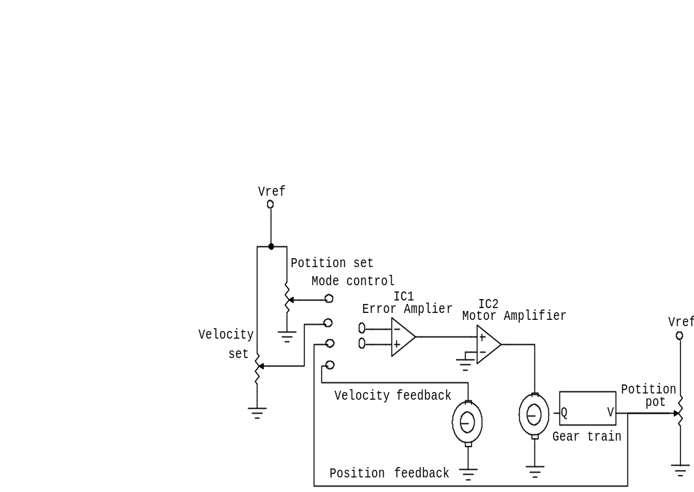
Thí dụ:
Điều khiển vị trí động cơ

Slide 59
Điều khiển tốc độ động cơ
Voltage
Amp.
Power
Amp.
M
DAC
F/V
Opto.
Pulse
generator

Slide 60
Điều khiển bằng kỹ thuật số
Điều
Khiển
Position Torque, position
error analog commands
Digital control
logic
Frequency
generator
Forward/
Reverse
Counter
D/A
Converter
Bidirectional
Motor control
DC
Motor
Encoder
Translation
Logic
Digital encoder

Slide 61
D. Hệ thống tính toán lưu trử
Tiêu biểu là máy tính số (máy tính cá nhânPC.)
Data Data
Địa chỉ
Đ.khiển Đ.khiển
Bộ nhớ
CPU
I/O
Interface
CRT
Máy in
Ổ đĩa
Bàn
phim
chuột

Slide 62
Thí dụ
Sensor
signals
Other computers
and instrumentation
systems
Signal interface
Software
Microcomputer
Communication
User
links
Signal interface
To
To
displays
actuators

Slide 63
Các đơn vị chính trong CPU
Sơ đồ Bộ xử lý trung tâm-CPU
Vào
Vào a Ra
Bộ số học/logic
ALU
Đầu vào
Input
Bộ
Điều khiển
Control
Đầu ra
Output
Bộ nhớ
Memory

Slide 64
Hoặc như sơ đồ sau:
CPU
Memory
Re-
gis
ter
ALU
Re-
gis
ter
I/O
Interface
Data
Data
Adress
Control
Control
Control
Clock

Slide 65
ALU( Arithmetic Logic Unit)
Sơ đồ
Input Data Sum
( From
Memory) Carry
Read-in
Command
Output Data
( to memoty)
ADDER
Input
Register
Accumulator

Slide 66
CU (Control unit)
Read/ Write control Memory address to read
( instruction from FETCH) Instruction to perform(EXECUTE)
Instruction On jump
Register instruction only
Op
code
Advance address
count by 1
Control Unit
Memory unit
Operation
Address
NEXT ADRESS
Register
Control and
Timing signals

